Slide 1
Муниципальное общеобразовательное учреждение –средняя общеобразовательная школа №6 г.Маркса, Саратовской области
Гражданско-патриотическое воспитание участников волонтёрского кружка «Данко и Ко»
Руководитель
Герасимова Наталья Викторовна
Маркс 2024

Slide 2
«Чтобы поверить в добро, надо начать делать его»
Лев Николаевич Толстой
Патриотизм не заложен в генах человека: это не наследственное, а социальное качество. Патриотизм включает в себя различные духовные компоненты:
сохранение родного языка; заботу и долг перед большой и малой Родиной
уважение к историческому и культурному наследию страны; ответственность за судьбу страны
милосердие и гуманизм

Slide 3
Патриотизм – это комплекс позитивных качеств, которые должны быть сформированы обществом и в том числе педагогами в подрастающем поколении.
Патриотическое волонтёрство - это добровольческая деятельность, направленная на патриотическое воспитание и сохранение исторической памяти.

Slide 4
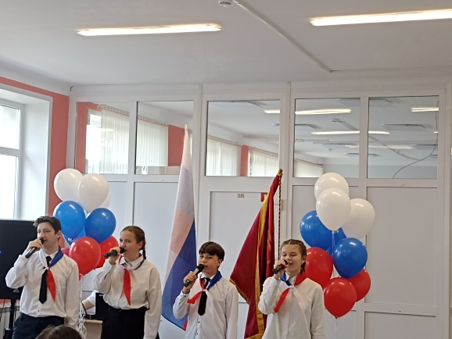
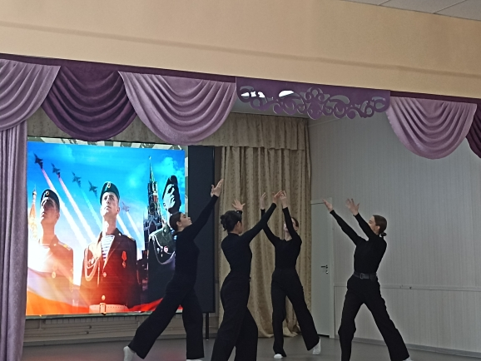
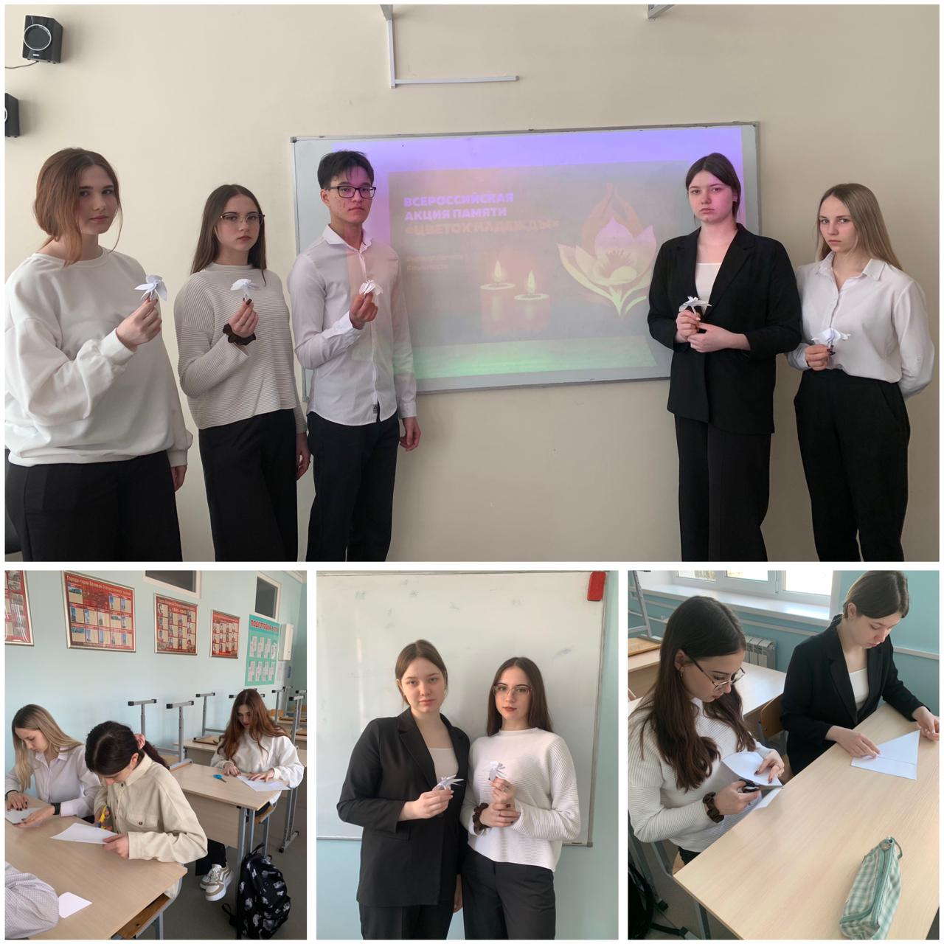

Slide 5
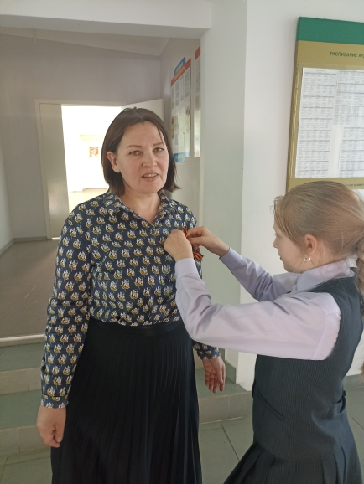
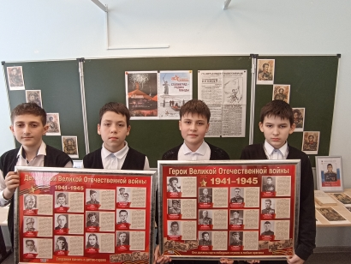
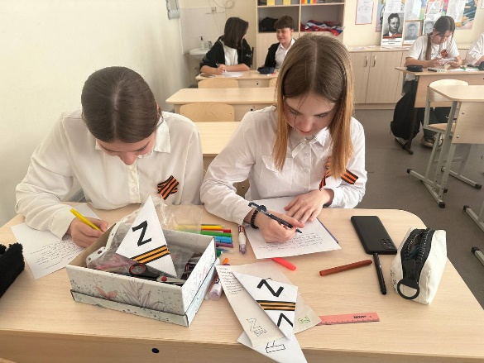
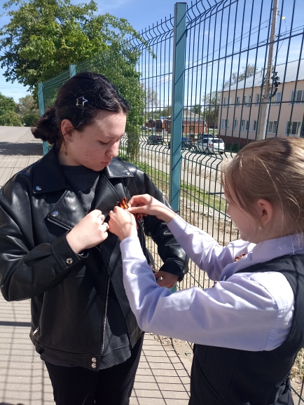
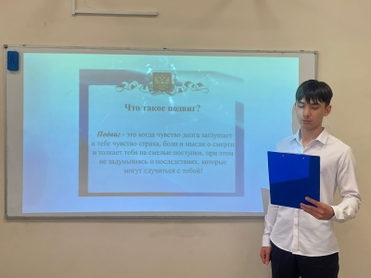
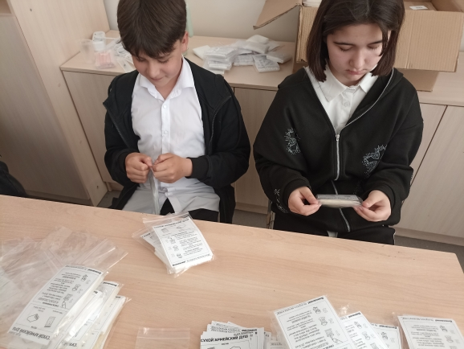

Slide 6
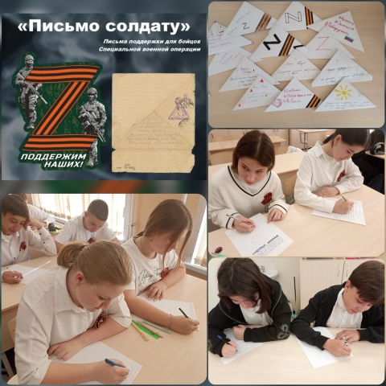

Slide 7
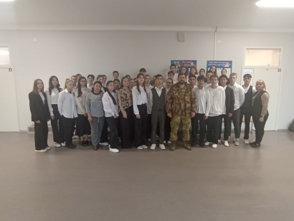
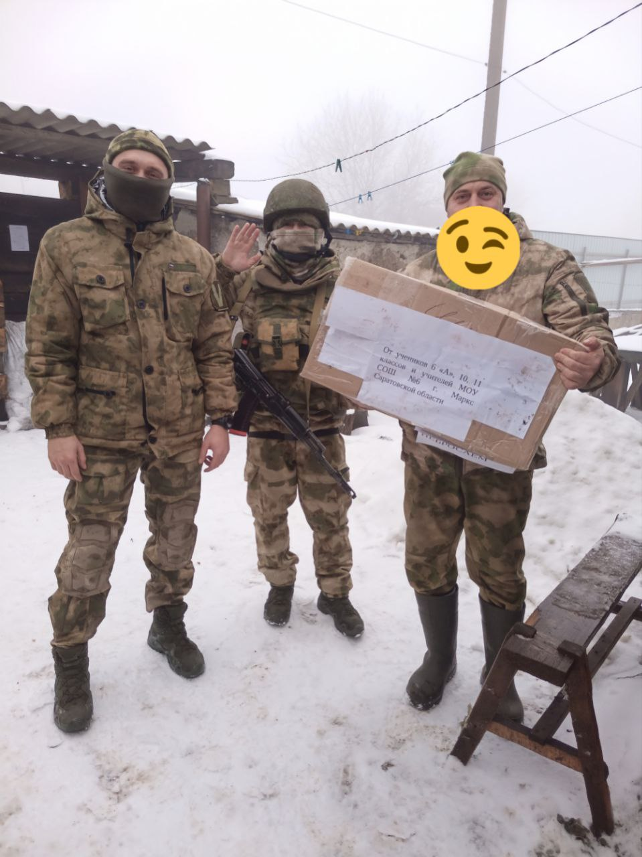
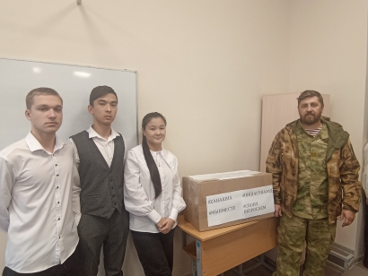

Slide 8
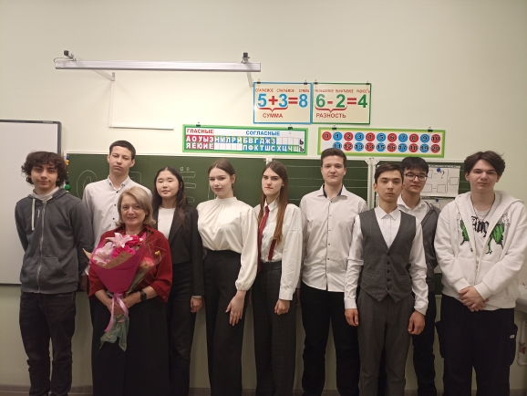
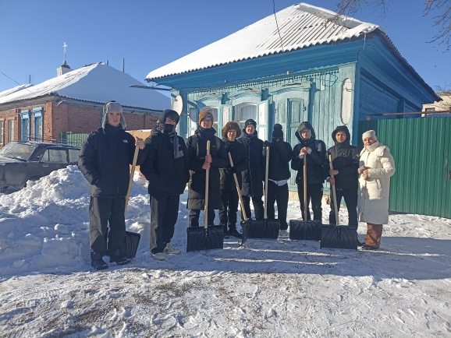
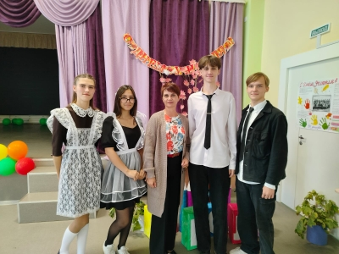

Slide 9
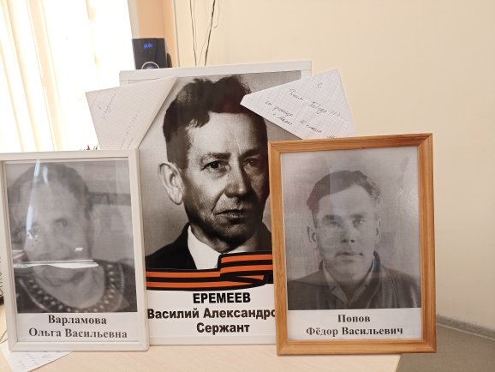
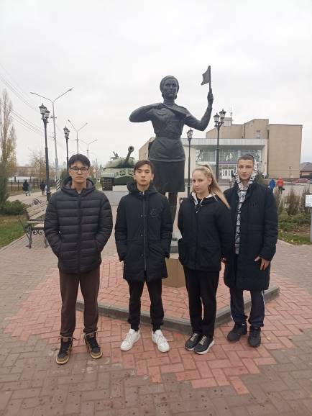
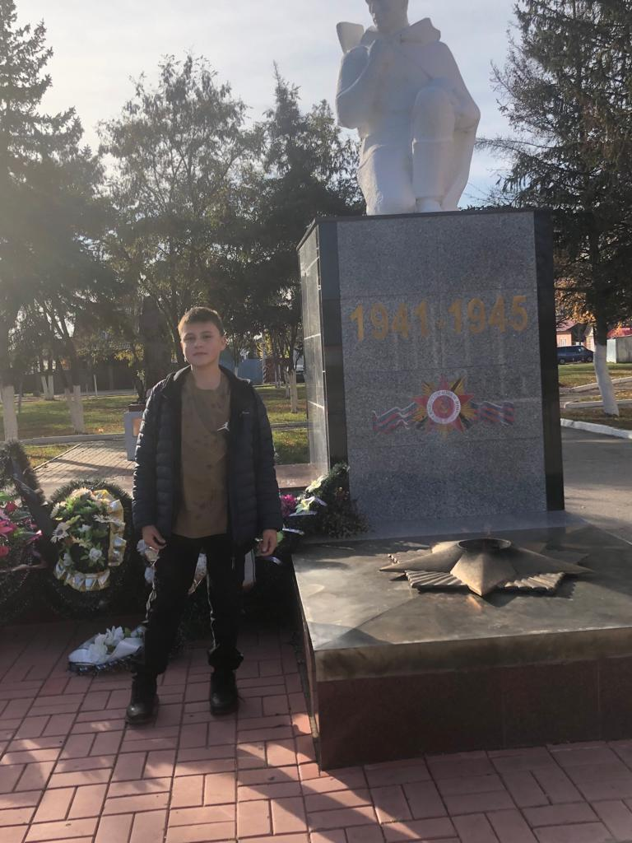

Slide 10
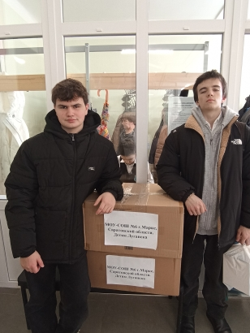
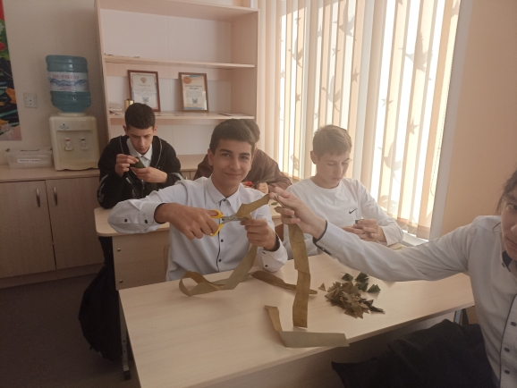
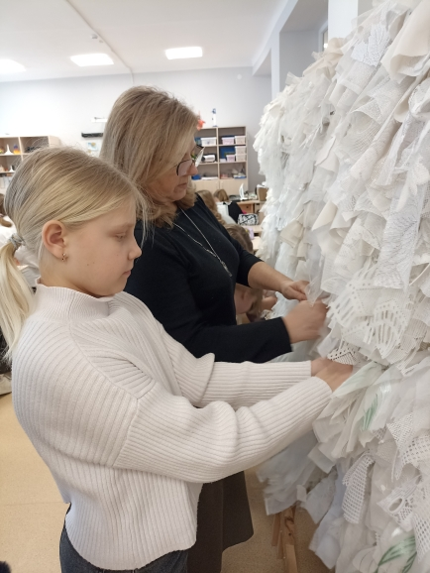
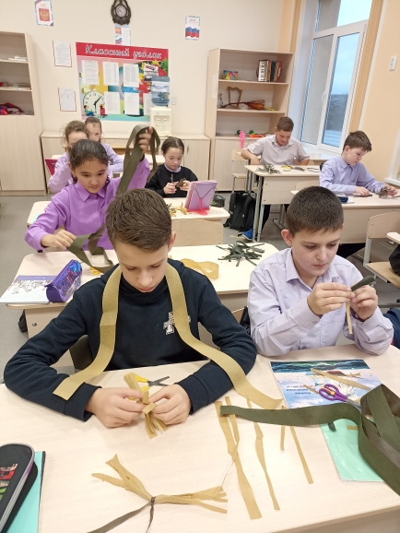
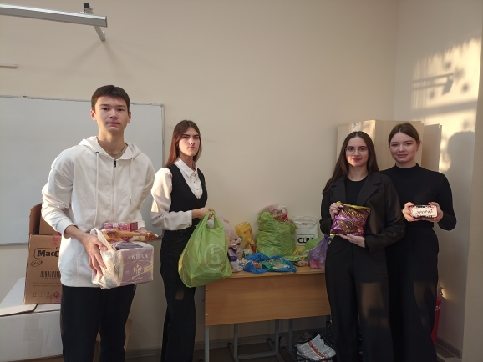

Slide 11
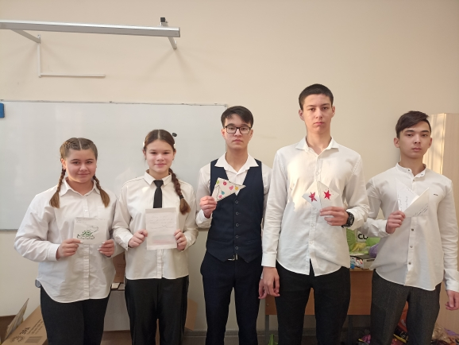
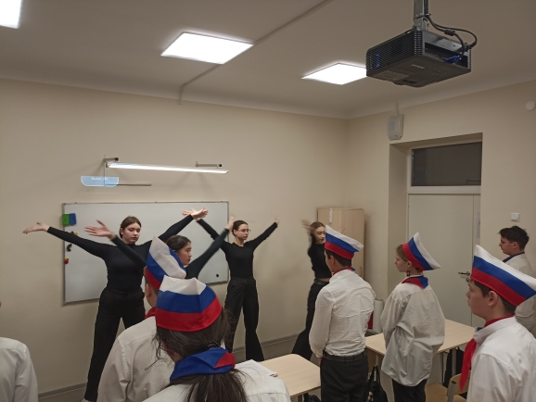
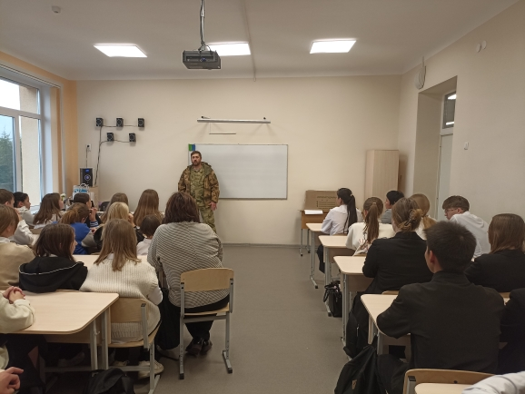

Slide 12
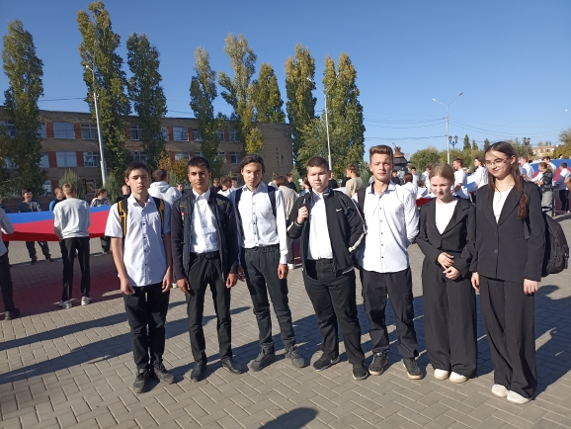
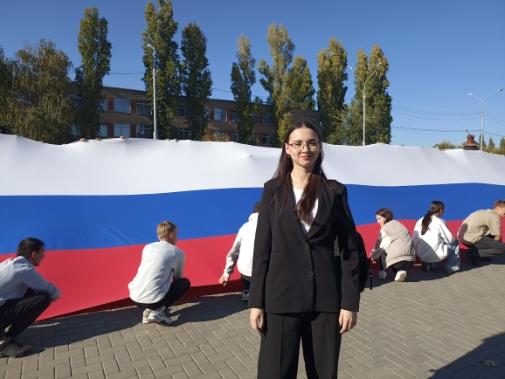

Slide 13
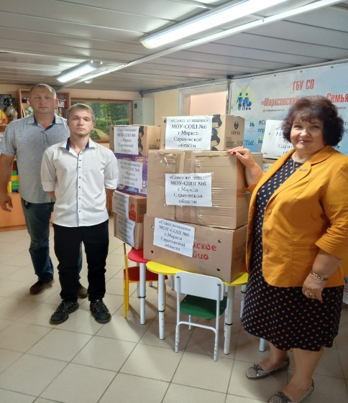
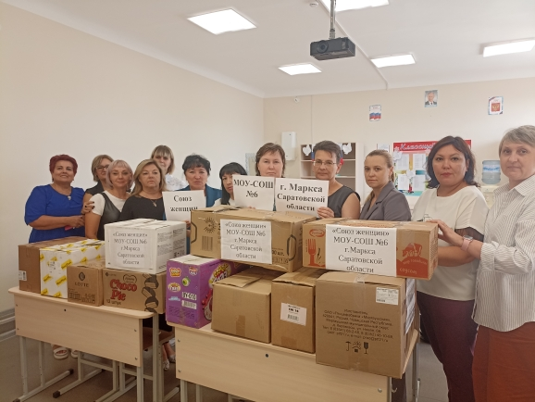
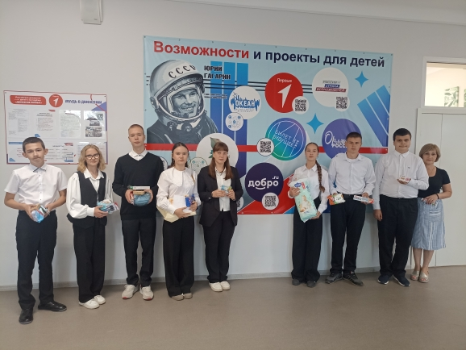
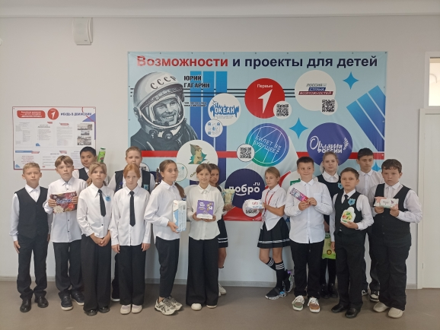

Slide 14
Результатом нашей работы мы хотим видеть
личность:
Знающую историю и культуру своей страны
Творчески мыслящую
Соблюдающую духовные, правовые и общечеловеческие нормы
Имеющую твёрдую социально-активную позицию гражданина России
Отвечающую за свои дела и поступки
Духовно и физически здоровую
Обладающую культурной мыслью и речью
Способную саморазвиваться
Любящую свою Родину и народ

Slide 15
СПАСИБО
ЗА
ВНИМАНИЕ!

